Slide 1






CHÀO MỪNG QUÍ THẦY CÔ
ĐẾN DỰ GIỜ
CÔNG NGHỆ 8

Slide 2
KIỂM TRA BÀI CŨ
Nêu ưu nhược điểm của đè sợi đốt
và ứng dụng của chúng trong thực tế
-Ưu điểm: phát ra ánh sáng liên tục không làm hại mắt
- Nhược điểm: Hiệu suất phát quang thấp không tiết kiệm điện năng và thời gian sử dụng ít
- Ngoài các đặc điểm trên: Đèn sợi đốt có cấu tạo đơn giản giá thành rẻ, dễ tháo lắp, dễ sử dụng.
- Ứng dụng: dùng để chiếu sáng những nơi như phòng ngủ, nhà tắm, nhà bếp, bàn làm việc bàn học.
Notes:
2

Slide 3
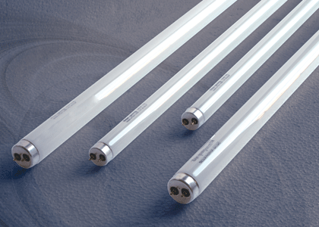
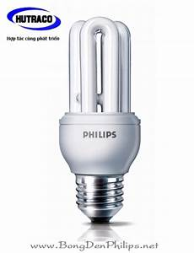
Bài 39:
ĐÈN HUỲNH QUANG

Slide 4
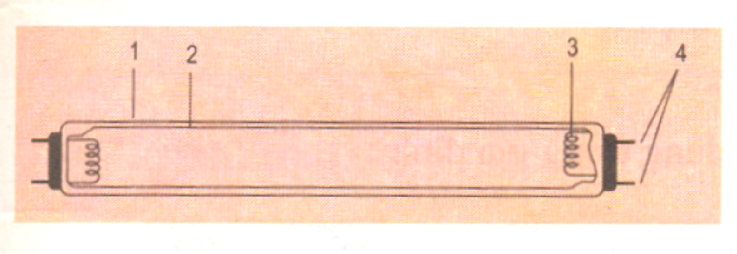
CHỦ ĐỀ: ĐÈN HUỲNH QUANG
I. ĐÈN HUỲNH QUANG
1/ Cấu tạo
Cấu tạo đèn huỳnh quang có mấy bộ phận chính?
Ống thuỷ tinh
Lớp bột huỳnh quang
Điện cực
Chân đèn

Slide 5



CHỦ ĐỀ: ĐÈN HUỲNH QUANG
Ống thủy tinh có những loại chiều dài nào?
* Ống thủy tinh có các loại chiều dài: 0,3m; 0,6m; 1,2m; 1,5m; 2,4m. Mặt trong ống có phủ lớp bột huỳnh quang.
Tác dụng của lớp bột huỳnh quang?
→ Phát ra ánh sáng và đổi màu ánh sáng đèn huỳnh quang
0,3 m
0,6 m
1,2 m
1,5 m
2.4 m

Slide 6
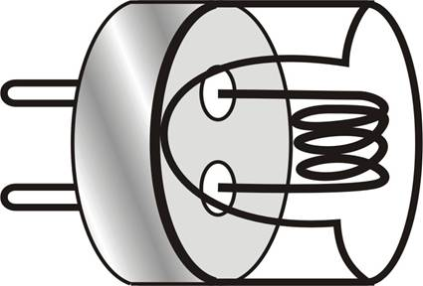
CHỦ ĐỀ: ĐÈN HUỲNH QUANG
ỐNG THỦY TINH
CHÂN ĐÈN
ĐIỆN CỰC
Là dây vofram dạng lò xo xoắn, tráng 1 lớp bari - oxit

Slide 7
CHỦ ĐỀ: ĐÈN HUỲNH QUANG
I
ĐÈN ỐNG HUỲNH QUANG
1
Cấu tạo
2
Nguyên lí làm việc

Slide 8
* Quan sát và trình bày nguyên lí làm việc của đèn ống huỳnh quang?
Hai điện cực
Lớp bột huỳnh quang
Phóng điện giữa hai điện cực
Đóng điện
Tia tử ngoại
Phát ra ánh sáng
Tác động vào lớp bột huỳnh quang

Slide 9
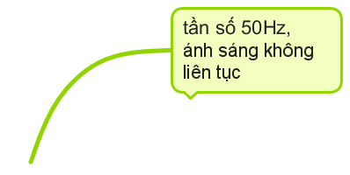



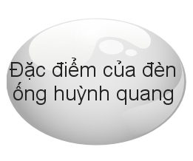

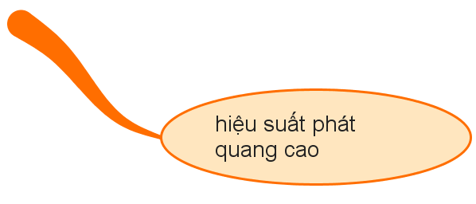
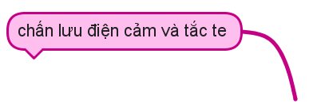
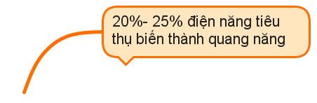
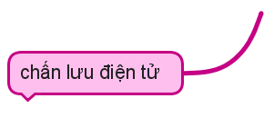
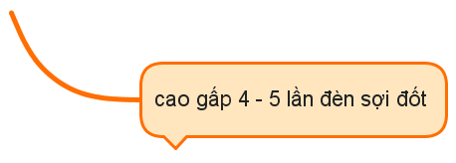
CHỦ ĐỀ: ĐÈN HUỲNH QUANG
I
ĐÈN ỐNG HUỲNH QUANG
1
Cấu tạo
2
Nguyên lí làm việc
3
Đặc điểm của đèn ống huỳnh quang

Slide 10
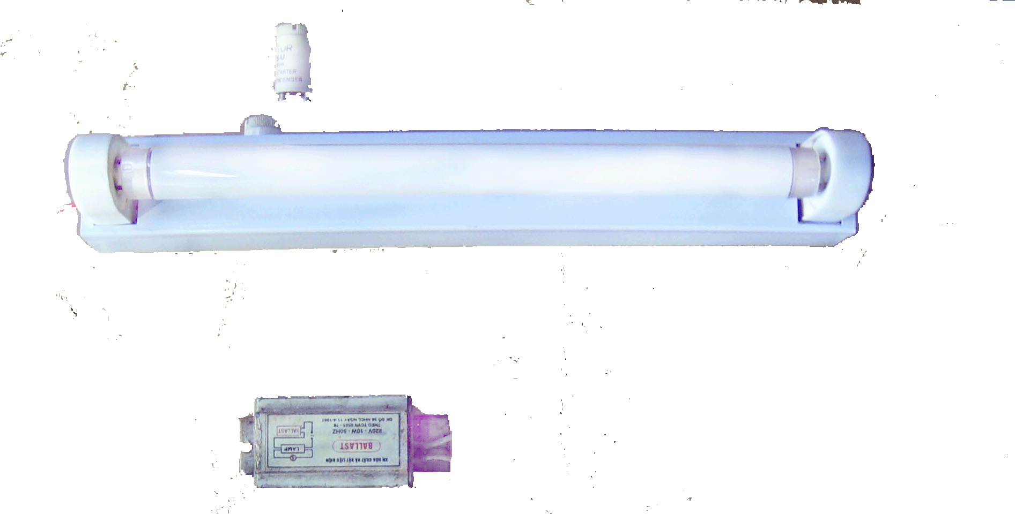
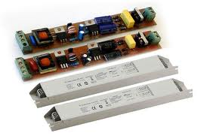
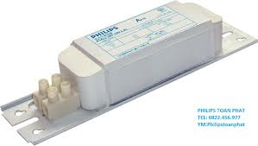
MỒI PHÓNG ĐIỆN
Tắc te (con chuột)
SURE STAR
FS-U
4-80W/200-240V
30-80W/100-110V
WITH CONDENSER
Chấn lưu điện tử
Chấn lưu điện cảm

Slide 11
Tắc te
Kí hiệu
Í
TỤ CHỐNG NHIỄU
S
LƯỠNG KIM
SURE STAR
FS-U
4-80W/200-240V
30-80W/100-110V
WITH CONDENSER

Slide 12
Chấn lưu điện cảm
Kí hiệu
C L
LÕI THÉP (MẠCH TỪ)
VÍT NỐI DÂY
CUỘN DÂY
ĐẦU DÂY

Slide 13
SƠ ĐỒ MẠCH ĐIỆN ĐÈN ỐNG HUỲNH QUANG
O
A
2
1
3

Slide 14
Tìm hiểu sơ đồ mạch điện
a. nối tiếp
b. song song
c. nguồn điện
1. Chấn lưu được mắc ………………với đèn ống huỳnh quang.
2. Tắc te được mắc ………………với đèn ống huỳnh quang.
3. Hai đầu dây ra ngoài của bộ đèn ống huỳnh quang nối vào ……...

Slide 15
Tìm hiểu hoạt động của đèn ống huỳnh quang
A
O

Slide 16
Tìm hiểu hoạt động của đèn ống huỳnh quang
A
O

Slide 17
Tìm hiểu hoạt động của đèn ống huỳnh quang
A
O

Slide 18
THẢO LUẬN NHÓM
1. Cho biết hiện tượng gì xảy ra ở tắcte khi đóng điện?
2. Hiện tượng gì xảy ra ở đèn ống huỳnh quang sau đó?
HẾT GIỜ
3 PHÚT

Slide 19
ĐÁP ÁN
1. Cho biết hiện tượng xảy ra ở tắcte khi đóng điện:
- Hiện tượng sáng đỏ trong tắcte.
2. Hiện tượng xảy ra ở đèn ống huỳnh quang sau đó:
- Sau khi tắcte ngừng phóng điện, quan sát thấy đèn phát sáng.

Slide 20
Tìm hiểu hoạt động của đèn ống huỳnh quang
A
O

Slide 21
Tìm hiểu hoạt động của đèn ống huỳnh quang
A
O

Slide 22
Tìm hiểu hoạt động của đèn ống huỳnh quang
A
O

Slide 23
CHỦ ĐỀ: ĐÈN HUỲNH QUANG
I
ĐÈN ỐNG HUỲNH QUANG
1
Cấu tạo
2
Nguyên lí làm việc
3
Đặc điểm của đèn ống huỳnh quang
4
Số liệu kĩ thuật

Slide 24
Hãy quan sát và cho biết những con số ghi trên bóng đèn có ý nghĩa gì?
220V- 40W- 1,2m
Điện áp định mức 220V
Công suất định mức 40W
Chiều dài ống 1,2m

Slide 25








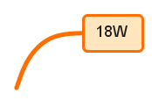
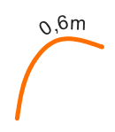





Slide 26
CHỦ ĐỀ: ĐÈN HUỲNH QUANG
I
ĐÈN ỐNG HUỲNH QUANG
1
Cấu tạo
2
Nguyên lí làm việc
3
Đặc điểm của đèn ống huỳnh quang
4
Số liệu kĩ thuật
5
Sử dụng

Slide 27
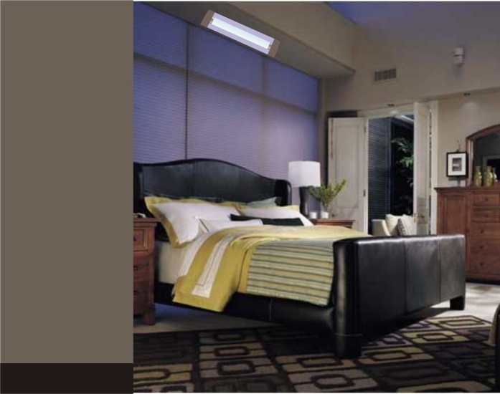
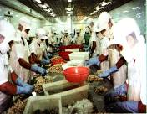
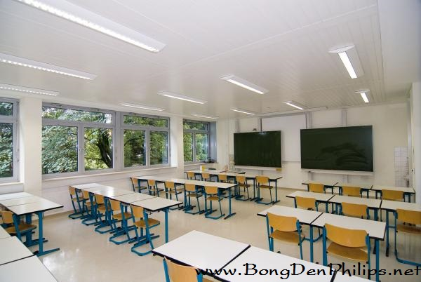
Đèn huỳnh quang được sử dụng để chiếu sáng ở đâu?
Chiếu sáng trong nhà
Chiếu sáng trong các nhà máy
Theo em cần phải làm gì để tiết kiệm điện năng khi sử dụng đèn huỳnh quang?
Chiếu sáng trong trường học

Slide 28



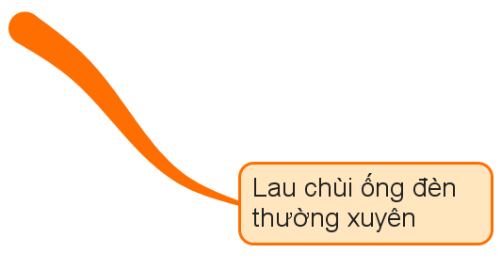

Slide 29
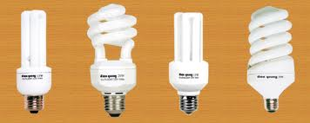
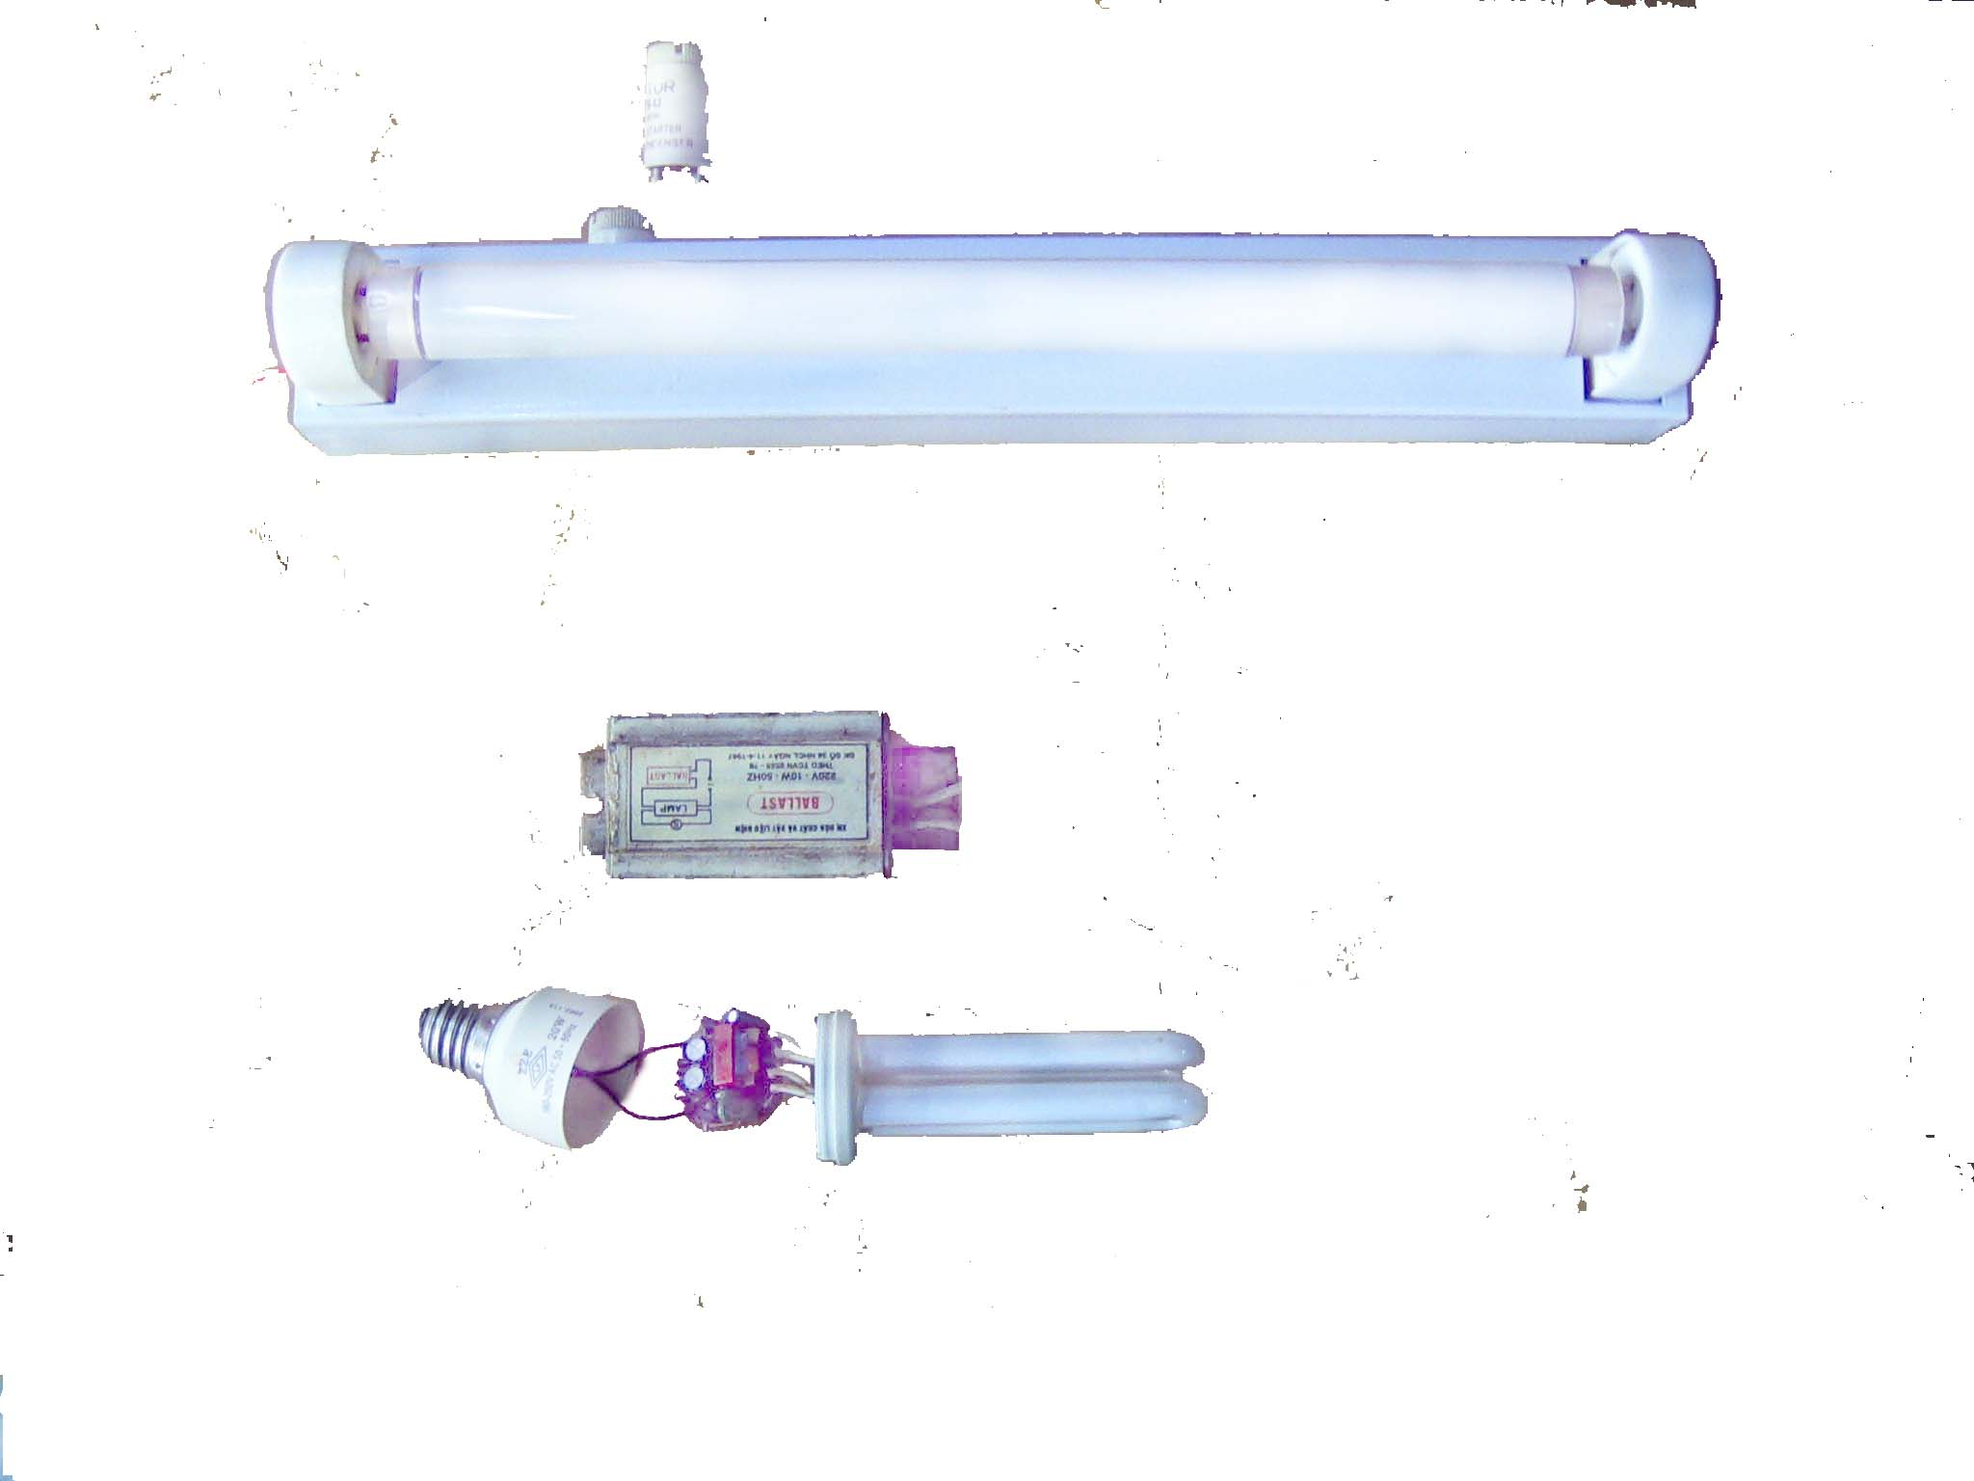
CHỦ ĐỀ: ĐÈN HUỲNH QUANG
II
GIỚI THIỆU ĐÈN COMPAC HUỲNH QUANG
Đuôi đèn
Chấn lưu điện tử
Bóng đèn

Slide 30


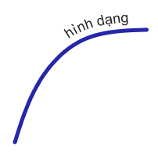

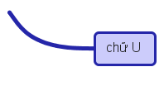

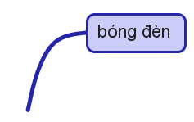

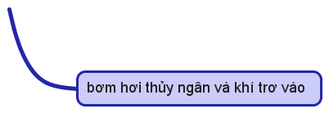
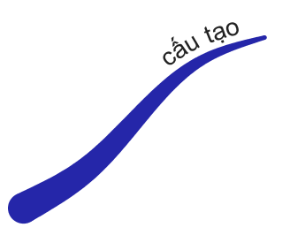
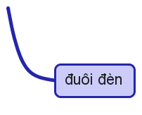

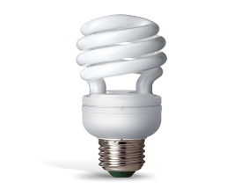





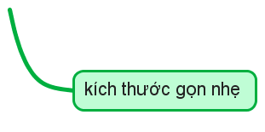


Slide 31
TRÒ CHƠI Ô CHỮ
Đây là thông điệp gửi đến mỗi chúng ta khi sử dụng điện năng?
Để đèn phát sáng tốt, em phải thường xuyên làm gì?
Đồ dùng điện không được làm việc vượt quá công suất gì?
Khi đóng điện, hiện tượng gì xảy ra giữa hai điện cực của đèn ống huỳnh quang?
Năng lượng của dòng điện được gọi là gì?
Khi sử dụng hoặc sửa chữa điện, cần phải bảo đảm nguyên tắc nào?
Ưu điểm nổi bật của đèn huỳnh quang?
Đ
I
SỬ DỤNG ĐIỆN NĂNG HỢP LÍ
1
Ệ
N
N
Ă
N
G
2
L
A
U
B
Ụ
I
A
N
T
O
À
N
Đ
I
Ệ
N
1
0
2
6
4
3
3
5
10
7
9
8
4
P
H
Ó
N
G
Đ
I
Ệ
N
5
Đ
Ị
N
H
M
Ứ
C
T
I
Ế
T
K
I
Ệ
M
Đ
I
Ệ
N
6
PLAY

Slide 32
Hướng dẫn CHUẨN BỊ TIẾT SAU
Chuẩn bị chủ đề: Đồ dùng loại điện – nhiệt. Bàn là điện, Bếp điện, Nồi cơm điện

